Slide 1
История развития суперкомпьютеров

Slide 2
Определение
Суперкомпьютер — вычислительная машина, значительно превосходящая по своим техническим параметрам большинство существующих компьютеров.

Slide 3




Области применения

Slide 4
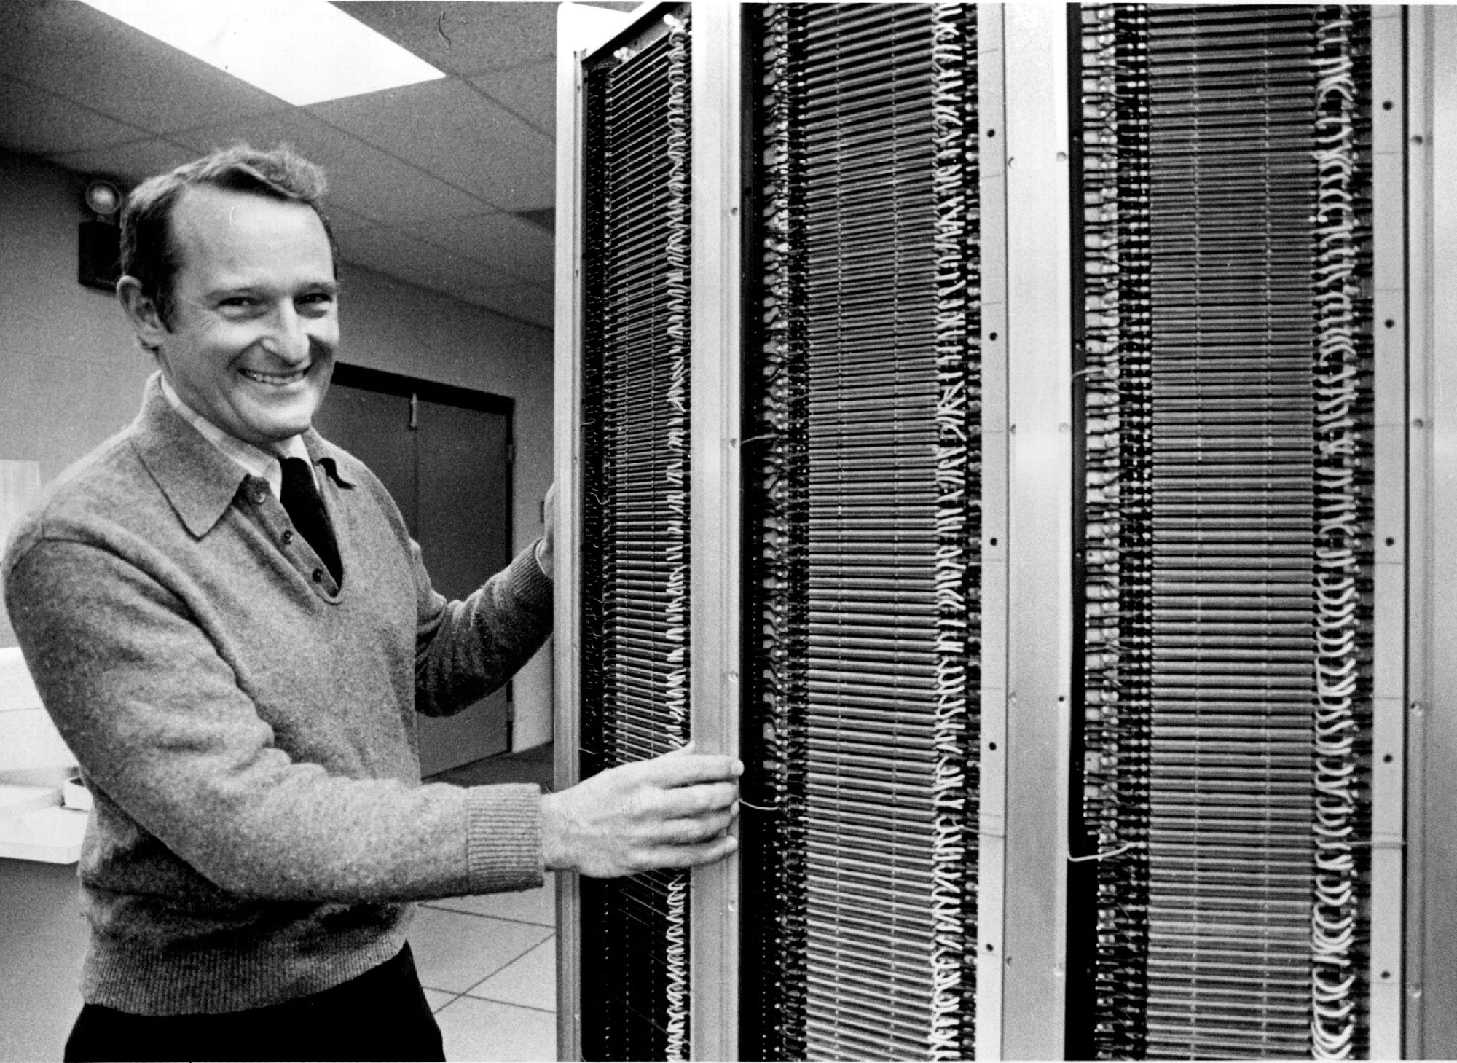
Первые суперкомпьютеры
Сеймор Крей (Seymour Cray, 1925–1996)

Slide 5
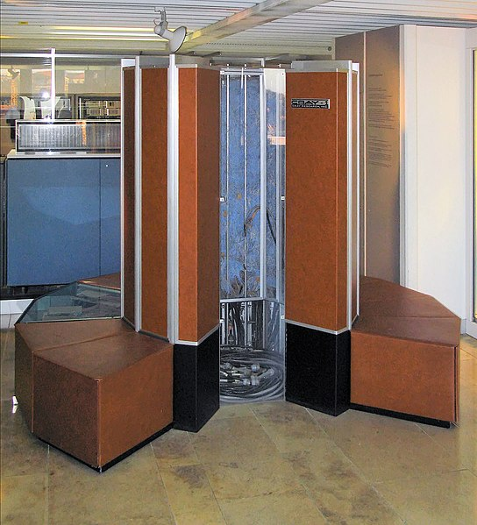
Первые суперкомпьютеры
Cray-1 — легендарный суперкомпьютер, спроектированный Сеймуром Крэем и созданный компанией Cray Research Inc. в 1976 году.

Slide 6
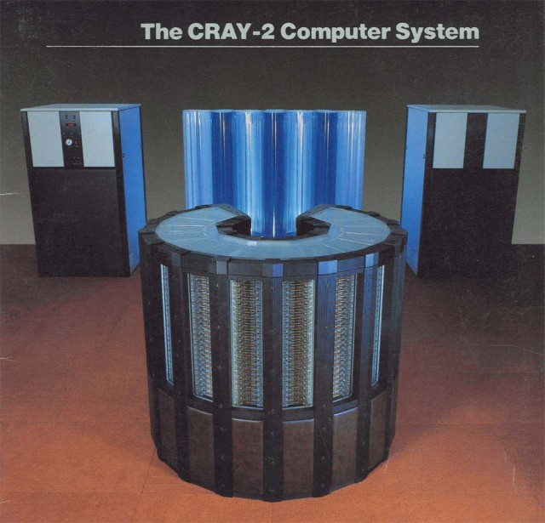
Первые суперкомпьютеры

Slide 7
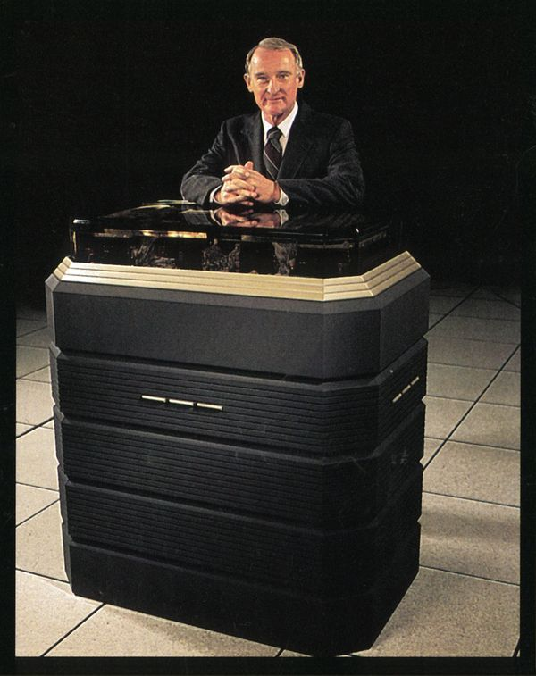
Первые суперкомпьютеры
Сеймур Крэй и Cray-3

Slide 8



Суперкомпьютеры в конце ХХ века

Slide 9
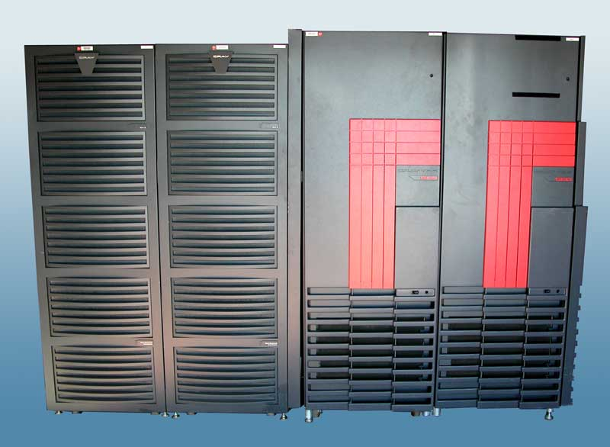
Суперкомпьютеры в конце ХХ века
Cray T3E-900

Slide 10
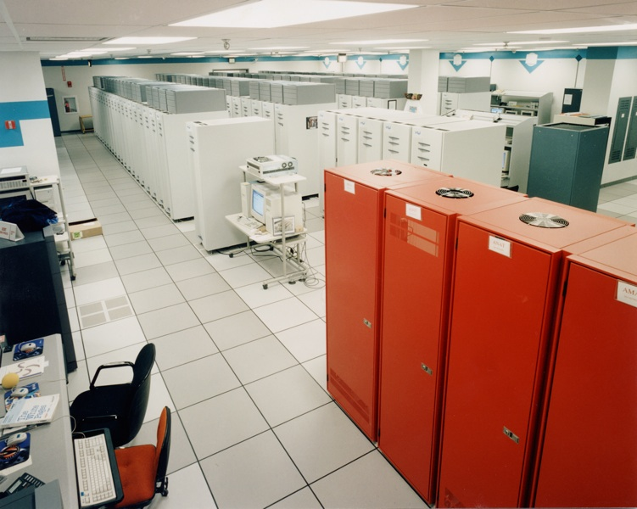
Суперкомпьютеры в конце ХХ века
ASCI Red

Slide 11
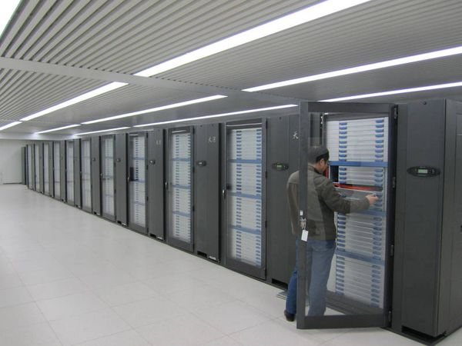
Суперкомпьютеры в наше время
Tianhe-1A

Slide 12
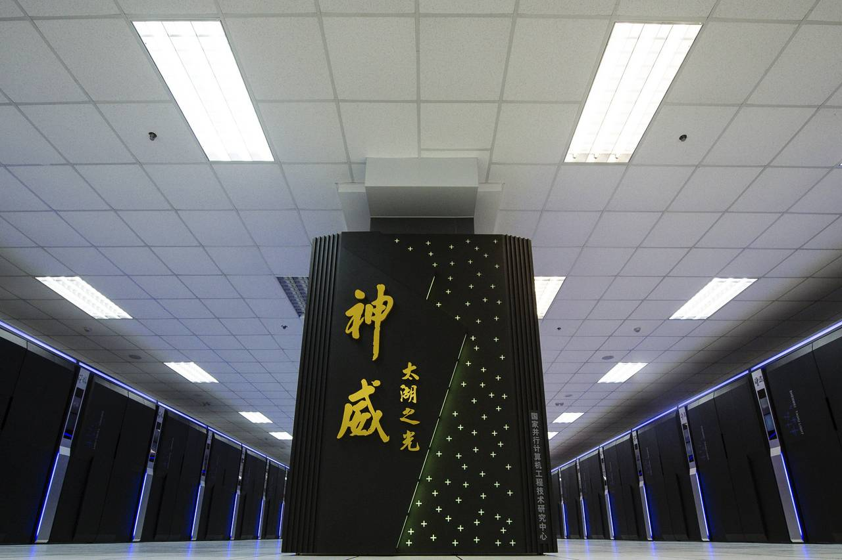
Самый мощный компьютер
Sunway TaihuLight

